Slide 1


IO Framework
ver. 5.x
УРОК № 13 из 17:
Работа с Bin и Cron файлами

Slide 2
Список уроков
Введение в сервисы платформы и фреймворк
Система управления версиями Mercurial (аналог git, svn(subversion) и др.)
io/functions.php
Controller и работа с ними
Controller и работа с ними (закрепл.)
app/i.php и io/api.php
Class и работа с ними
Model и работа с ними
files/modules или io/examples/modules либо cdn/modules
View и работа с ними, взаимодействие View с Model
Шаблонизатор Twig и работа с ним
Обращение к Model через JavaScript, работа с Yepnope
Работа с Bin и Cron файлами
Методы «общения» проектов между собой
Старые версии фреймворка
Проект «с нуля». С чего начать?
Верстка и интеграция шаблонов сайтов с сервисом CMS

Slide 3
Структура проекта
Project
app
cache
template
bin
ckfinder
.htaccess
class
css
cron.php
controller
elFinder
conf.php
cron
files
index.php
io
icon
robots.php
lib
img
error.html
model
js
mksymlink.sh
view
systpls
i.php

Slide 4
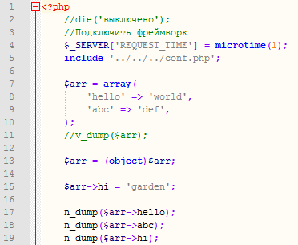
Bin
Внешние скрипты (запускаемые в терминале),
чаще всего одноразовые, служащие патчами

Slide 5
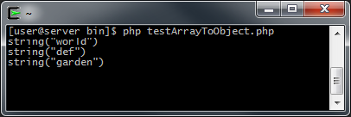
Bin
Внешние скрипты (запускаемые в терминале)
$ cd project/app/bin
$ php testArrayToObject.php

Slide 6
Bin
Внешние скрипты (запускаемые в терминале)

Slide 7
Bin
Внешние скрипты (запускаемые в терминале)
Создаем скрипт <namefile>.php в папке proj/app/bin
Подключаем фреймворк
Пишем логику
Через терминал (командную строку) переходим в папку proj/app/bin
Выполняем запуск ранее созданного файла программой php ($ php <namefile>.php[ ключи])

Slide 8
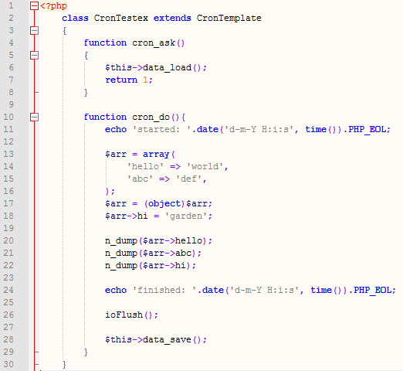
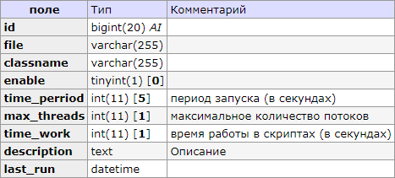

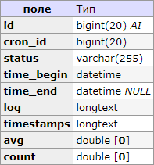
Cron
Повторяемые скрипты, выполняющиеся в фоне (для планировщика задач)
cron
cron_data
cron_work
$ cd project
$ php cron.php <id>

Slide 9
Cron
Повторяемые скрипты, выполняющиеся в фоне (для планировщика задач)

Slide 10
Cron
Повторяемые скрипты, выполняющиеся в фоне (для планировщика задач)
Создаем скрипт <namefile>.php в папке proj/app/cron
Копируем код cron-файла примера
Пишем логику в функции cron_do()
Добавляем готовый cron скрипт в планировщик через mysql БД нужного проекта в таблице cron
При необходимости отладки скрипта или преждевременного запуска, через терминал (командную строку) переходим в корневую папку проекта
Выполняем запуск cron скрипта, зная его ID в БД, программой php, обращаясь к файлу проекта cron.php ($ php cron.php <cronID>)

Slide 11
Практика
Написать Bin скрипт, получающий данные с ранее созданного класса БД и инкрементирующий один из параметров у всех записей. Результат работы скрипта вывести на экран (в терминале).
Написать Cron скрипт, получающий данные с ранее созданного класса БД и инкрементирующий один из параметров у всех записей. Результат работы скрипта вывести функцией echo (для сохранения вывода в лог cron скриптов в БД)

